Slide 1
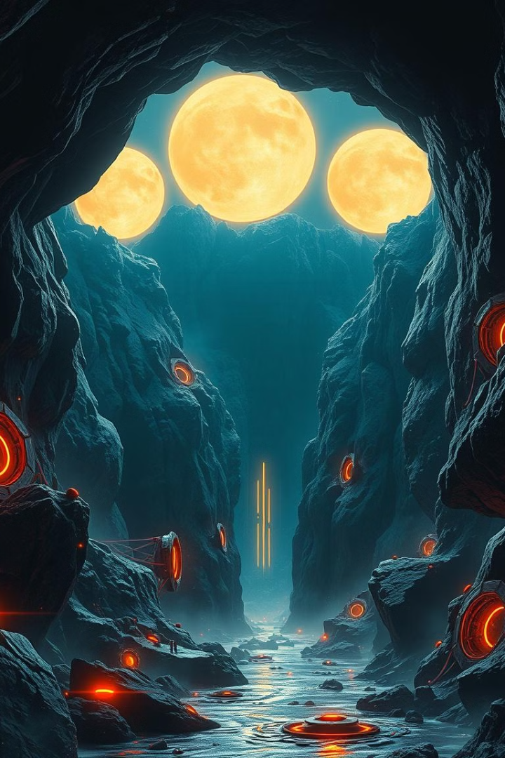
Три Солнца
Metroidvania в мире мифов Дальнего Востока.

Slide 2
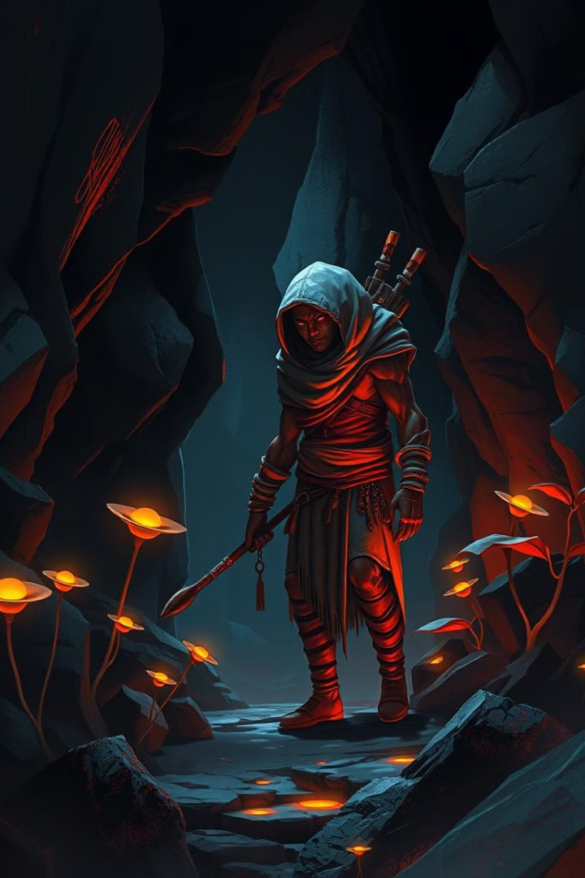
Описание проекта
1
Тематика
Мифы Дальнего Востока.
2
Путь игрока
Изучение подземного мира.
3
Основные задачи игрока
Развитие поселения, выполнение квестов, решение загадок.
4
Механика
Metroidvania.

Slide 3
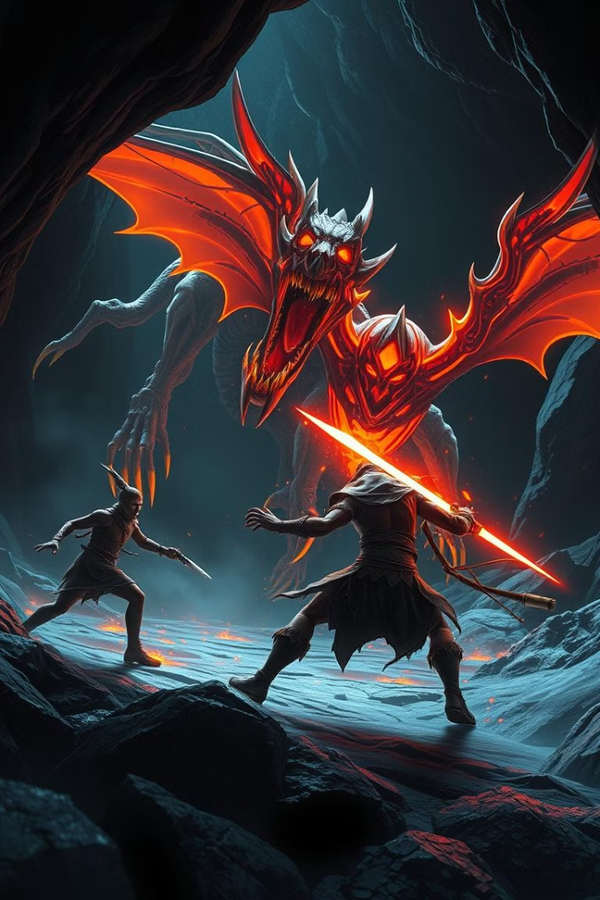




Геймплей
Исследование
Бой
Изучение уровней
Стычки с разными существами
Развитие
Квесты
Развитие персонажа
Выполнение заданий

Slide 4
Атмосфера и графика
Визуальный стиль
Персонажи
Цвета
Темные пещеры, свет от костров и магии.
В стиле мифологии Дальнего Востока.
Теплые тона огня, холодные подземелья.

Slide 5
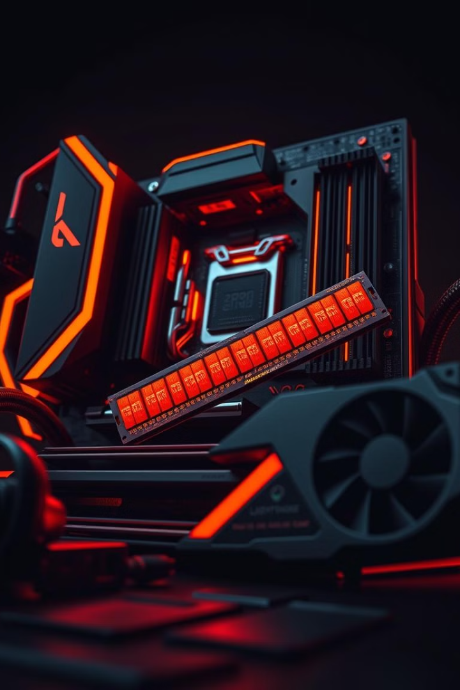
Технические характеристики
Платформа
Windows.
Движок
Godot Engine.

Slide 6
Минимальные требования
OS
1
Windows 10/11.
Процессор
2
Dual-core 2.5 ГГц.
RAM
3
4 GB.

Slide 7
Разработка
Статус
1
Ранняя разработка.
2
Инструменты
Godot Engine, GDScript.
Зависимости
3
Модули Godot.
4
Команда
Разработчики, художники, сценаристы

Slide 8


Управление
W, A, S, D
1
ЛКМ, Shift, Ctrl
Передвижение.
2
Атака.

Slide 9
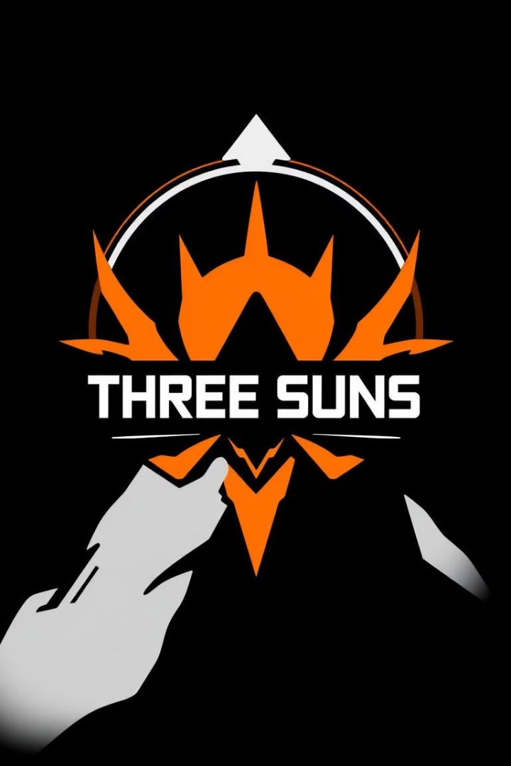
Уже скоро на всех мониторах

